Slide 1
Малокомплектная начальная школа — школа без параллельных классов с небольшим количеством учеников. Класс-комплект — класс, руководимый одним педагогом- классоводом, может состоять из двух, трех или даже четырех классов

Slide 2
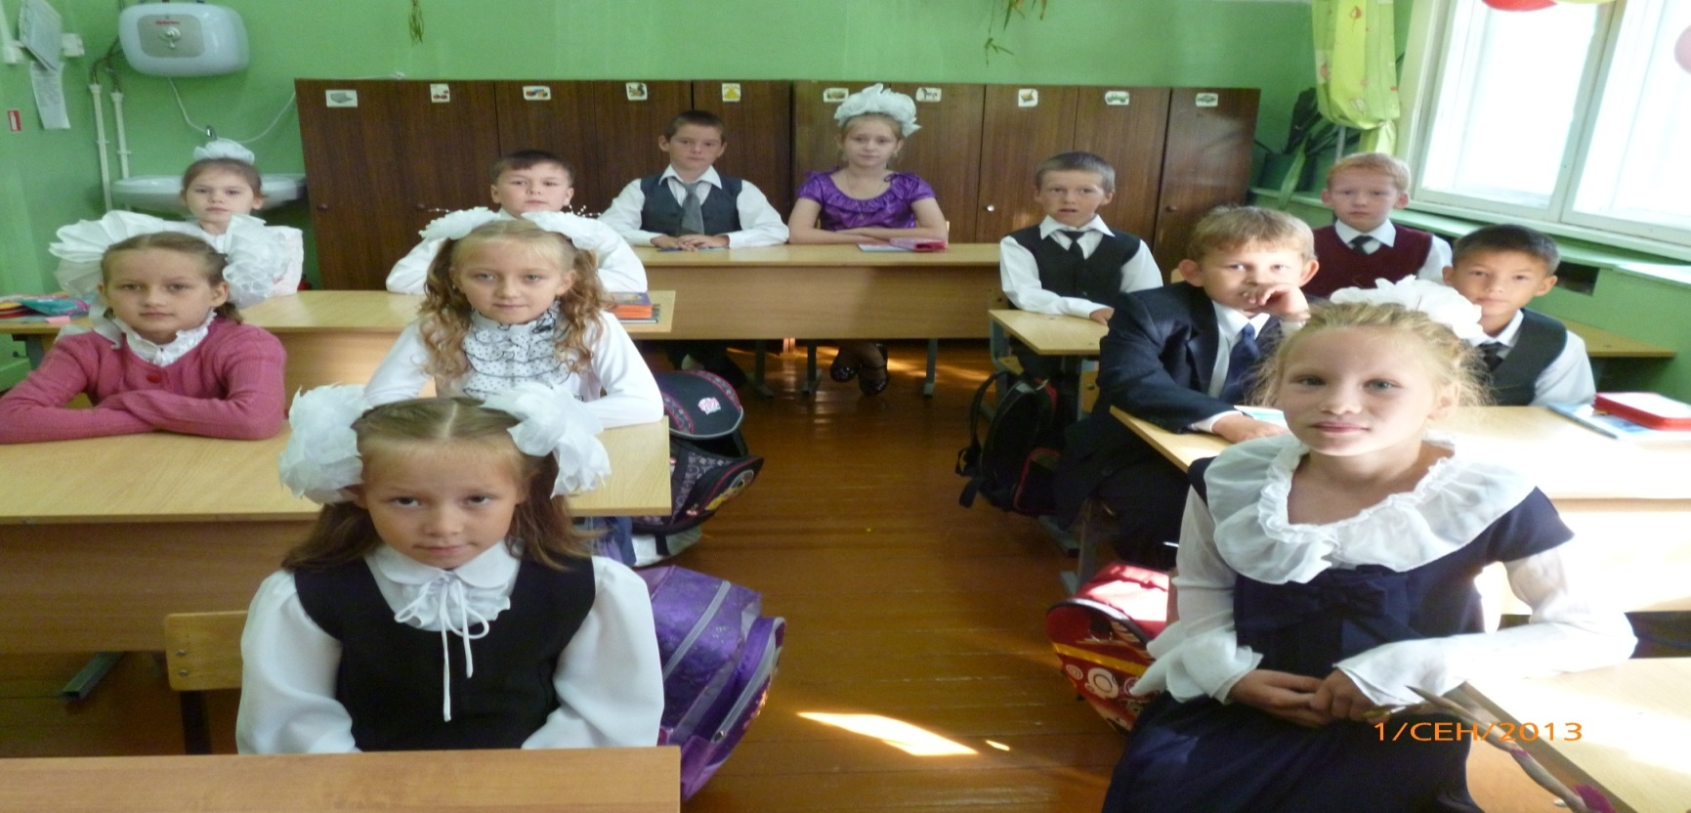
Но класс — разно­возрастный, и предметов на одном уроке несколько. В этом основное отличие урока в малокомплектной школе, отсюда его преимущест­ва и недостатки, а также все сложности и особенности.

Slide 3
В структуре урока выделяются:
1) работа под руководством учите­ля и
2) самостоятельная работа учеников.
Основу самостоятельной работы составляют упражнения.
Значительное количество выполненных упражнений — преимуще­ство, вытекающее из недостатков начальной малокомплектной шко­лы.
Не имея времени на подробное объяснение материала, учитель вынужден предлагать ученикам осваивать его самостоятельно и очень скоро достигает успеха:
дети из начальной малокомплектной школы самостоятельные работы выполняют лучше учеников пол­ных классов.

Slide 4
Подготовка учителя к уроку
творческий индивидуальный процесс.

Slide 5
Самостоятельная работа под руководством учителя
2 класс | 4 класс
Работа с классом | Самостоятельная работа
Самостоятельная работа | Работа с классом

